Slide 1


Big Data
Χρήστος Γκόγκος
19/5/2022
https://github.com/chgogos/big_data
Notes:
https://www.sas.com/en_us/insights/big-data/what-is-big-data.html

Slide 2

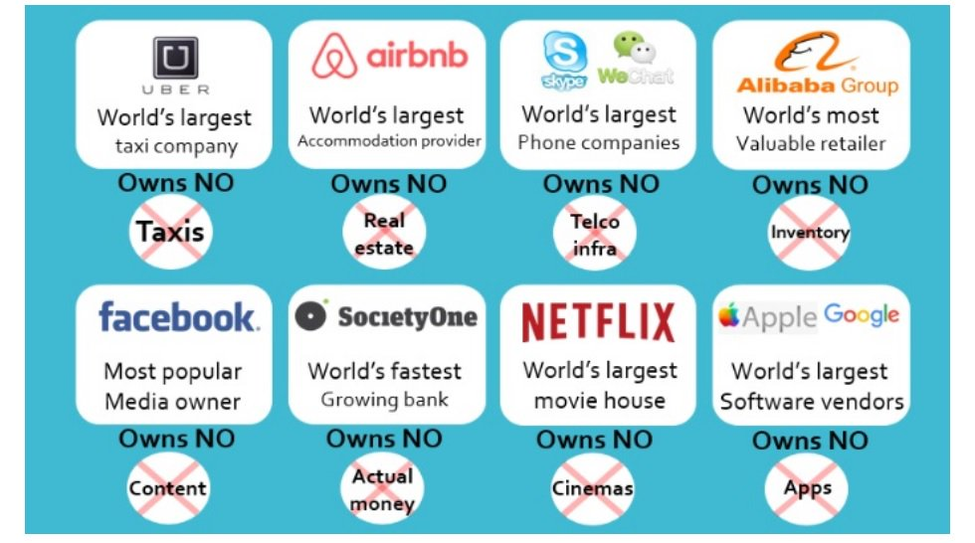
Ψηφιακή επανάσταση (digital disruption)

Slide 3

Το λογισμικό «τρώει» τον κόσμο
“Why Software Is Eating the World”, Marc Andreesen, The Wall Street Journal, August 20, 2011
«Οι εταιρείες όλων των ειδών πρέπει να γνωρίζουν ότι η επανάσταση του λογισμικού έρχεται»
«Αυτό αφορά ακόμα και τις εταιρείες οι οποίες στηρίζουν τη λειτουργία τους σε λογισμικό σήμερα»
“10 years later, software really did eat the world”, CIODIVE.com, April 19, 2021
https://a16z.com/

Slide 4
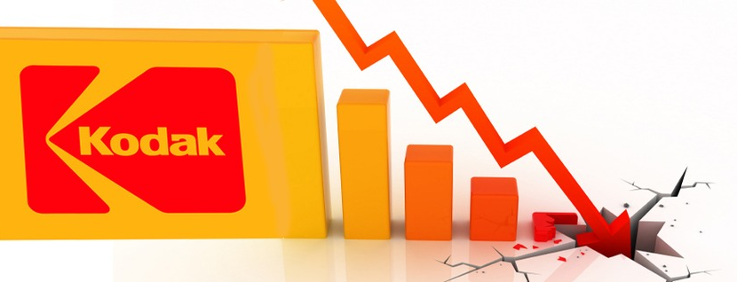
Παράδειγμα αποτυχίας προσαρμογής στη νέα πραγματικότητα
Η εταιρία Kodak δεν προσαρμόστηκε στο ψηφιακό μετασχηματισμό που επέφερε η χρήση των κινητών και smartphones ως καμερών
Οδηγήθηκε σε πτώχευση το 2012
https://startsmallscalefast.com/agilebusiness/real-disruption-lessons-kodak/
Notes:
https://hbr.org/2016/07/kodaks-downfall-wasnt-about-technology
https://www.forbes.com/sites/chunkamui/2012/01/18/how-kodak-failed

Slide 5
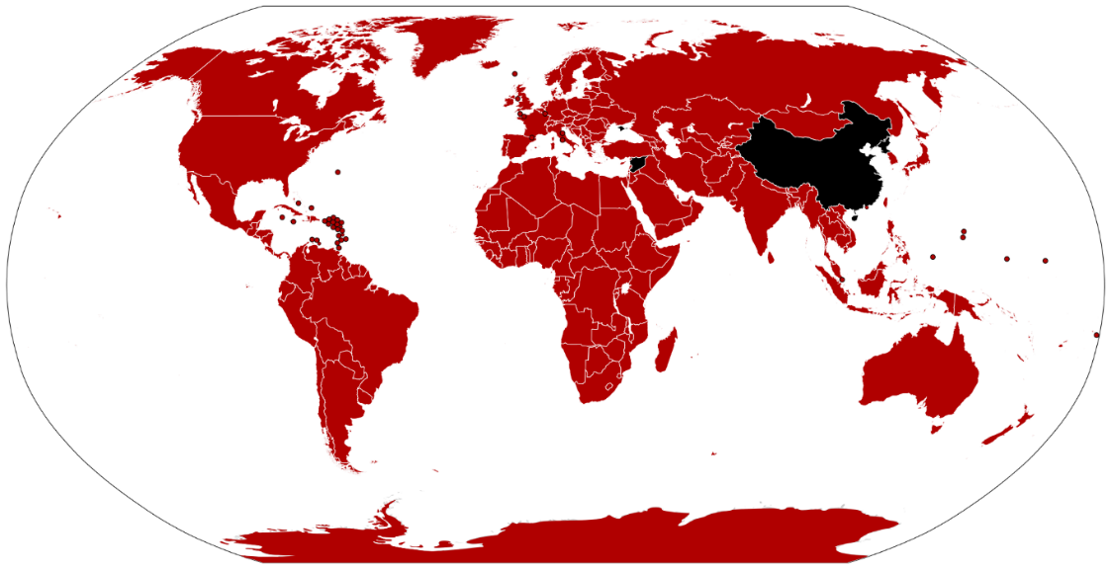
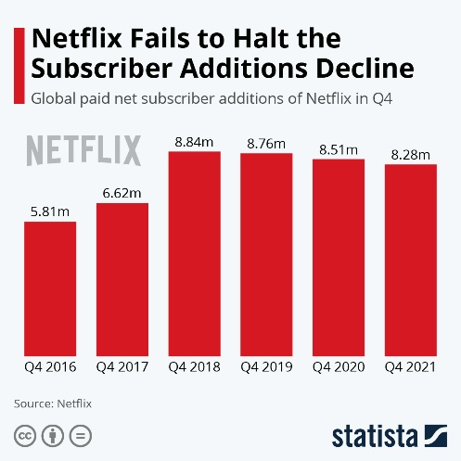
Παράδειγμα επιτυχίας (;) προσαρμογής στη νέα πραγματικότητα (Netflix)
1999: μηνιαίες συνδρομές, αποστολή DVDs με courier, προτάσεις για νέες ταινίες
2007: Video on demand μέσω του διαδικτύου
2009: Netflix prize ($1.000.000)
2013: Παραγωγή περιεχομένου, σειρά House of Cards
2016: Παραγωγή 126 σειρών
2019: 137 εκατομμύρια συνδρομητές (με πληρωμή)
2021(Aπρίλιος): 208 εκατομμύρια συνδρομητές
2022(Μάρτιος): 221,6 εκατομμύρια συνδρομητές
https://finance.yahoo.com/quote/NFLX

Slide 6
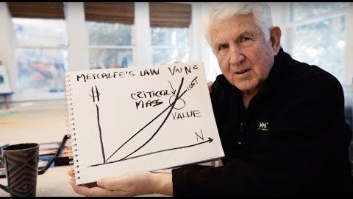
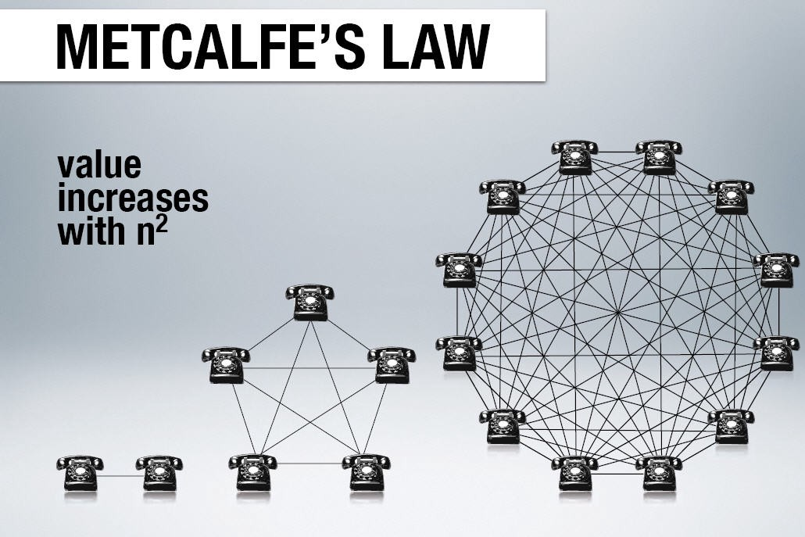
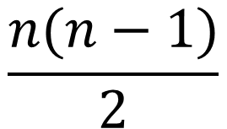
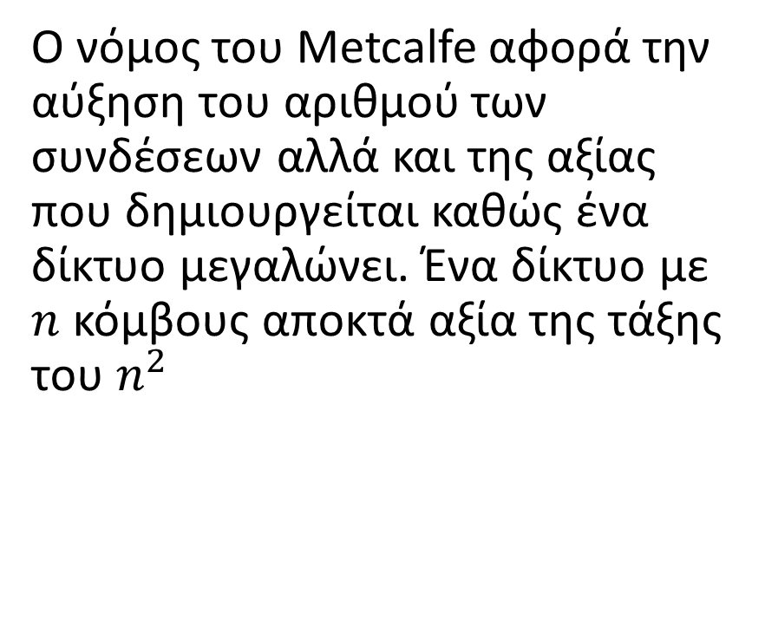
Ο νόμος του Metcalfe
Ο νόμος του Metcalfe αφορά την αύξηση του αριθμού των συνδέσεων αλλά και της αξίας που δημιουργείται καθώς ένα δίκτυο μεγαλώνει. Ένα δίκτυο με $n$ κόμβους αποκτά αξία της τάξης του $n^{2}$
$$\frac{n(n−1)}{2}$$
Notes:
https://www.thegeniusworks.com/2020/02/metcalfes-law-explains-how-the-value-of-networks-grow-exponentially-there-are-5-types-of-network-effects/

Slide 7
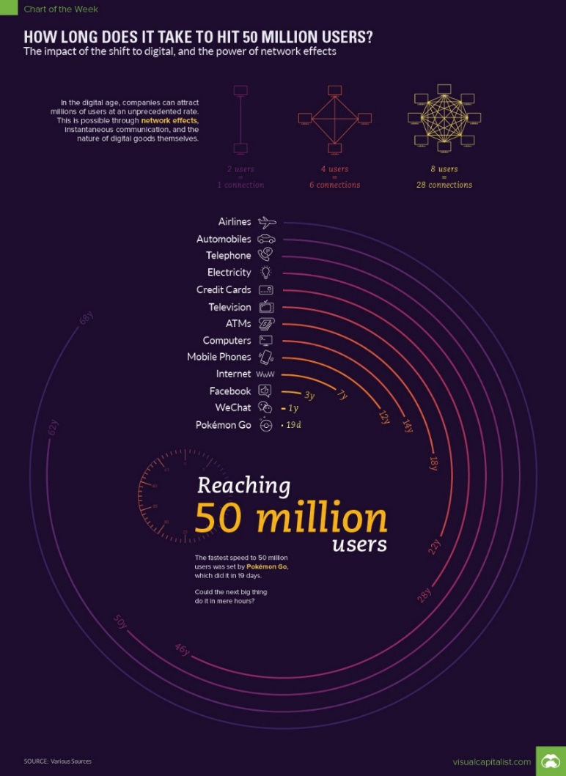
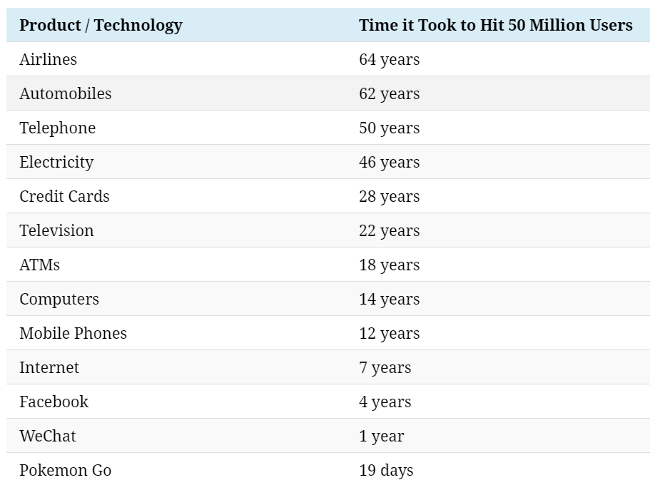
Σε πόσο χρόνο αποκτήθηκαν 50 εκατομμύρια πελάτες;
https://www.visualcapitalist.com/how-long-does-it-take-to-hit-50-million-users/

Slide 8
Τι είναι τα Big Data;
Τα Big Data είναι τεράστιες ποσότητες δομημένων, ημιδομημένων και αδόμητων δεδομένων
Τα Big Data εμφανίζονται ως αποτέλεσμα τεχνολογικών εξελίξεων που συνέβησαν τα τελευταία 50+ έτη
Δεδομένα τα οποία δεν μπορούν να αποθηκευτούν και να επεξεργαστούν από ένα μόνο (μεγάλο) υπολογιστικό σύστημα κατηγοριοποιούνται ως Big Data
Ο όρος Big Data χρησιμοποιείται ήδη από τη δεκαετία του 90, η ευρεία χρήση του όρου αποδίδεται στον John Mashley
Notes:
Τα μεγάλα δεδομένα είναι «δύσκολα» δεδομένα

Slide 9
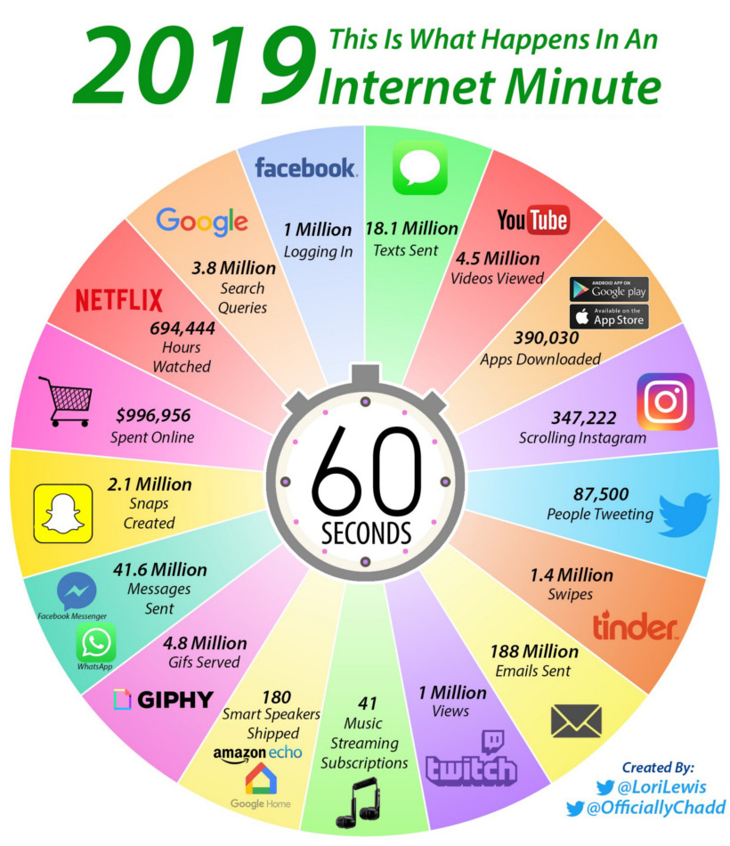

Slide 10
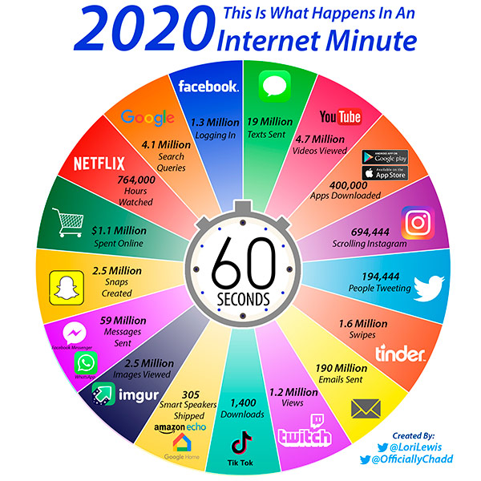
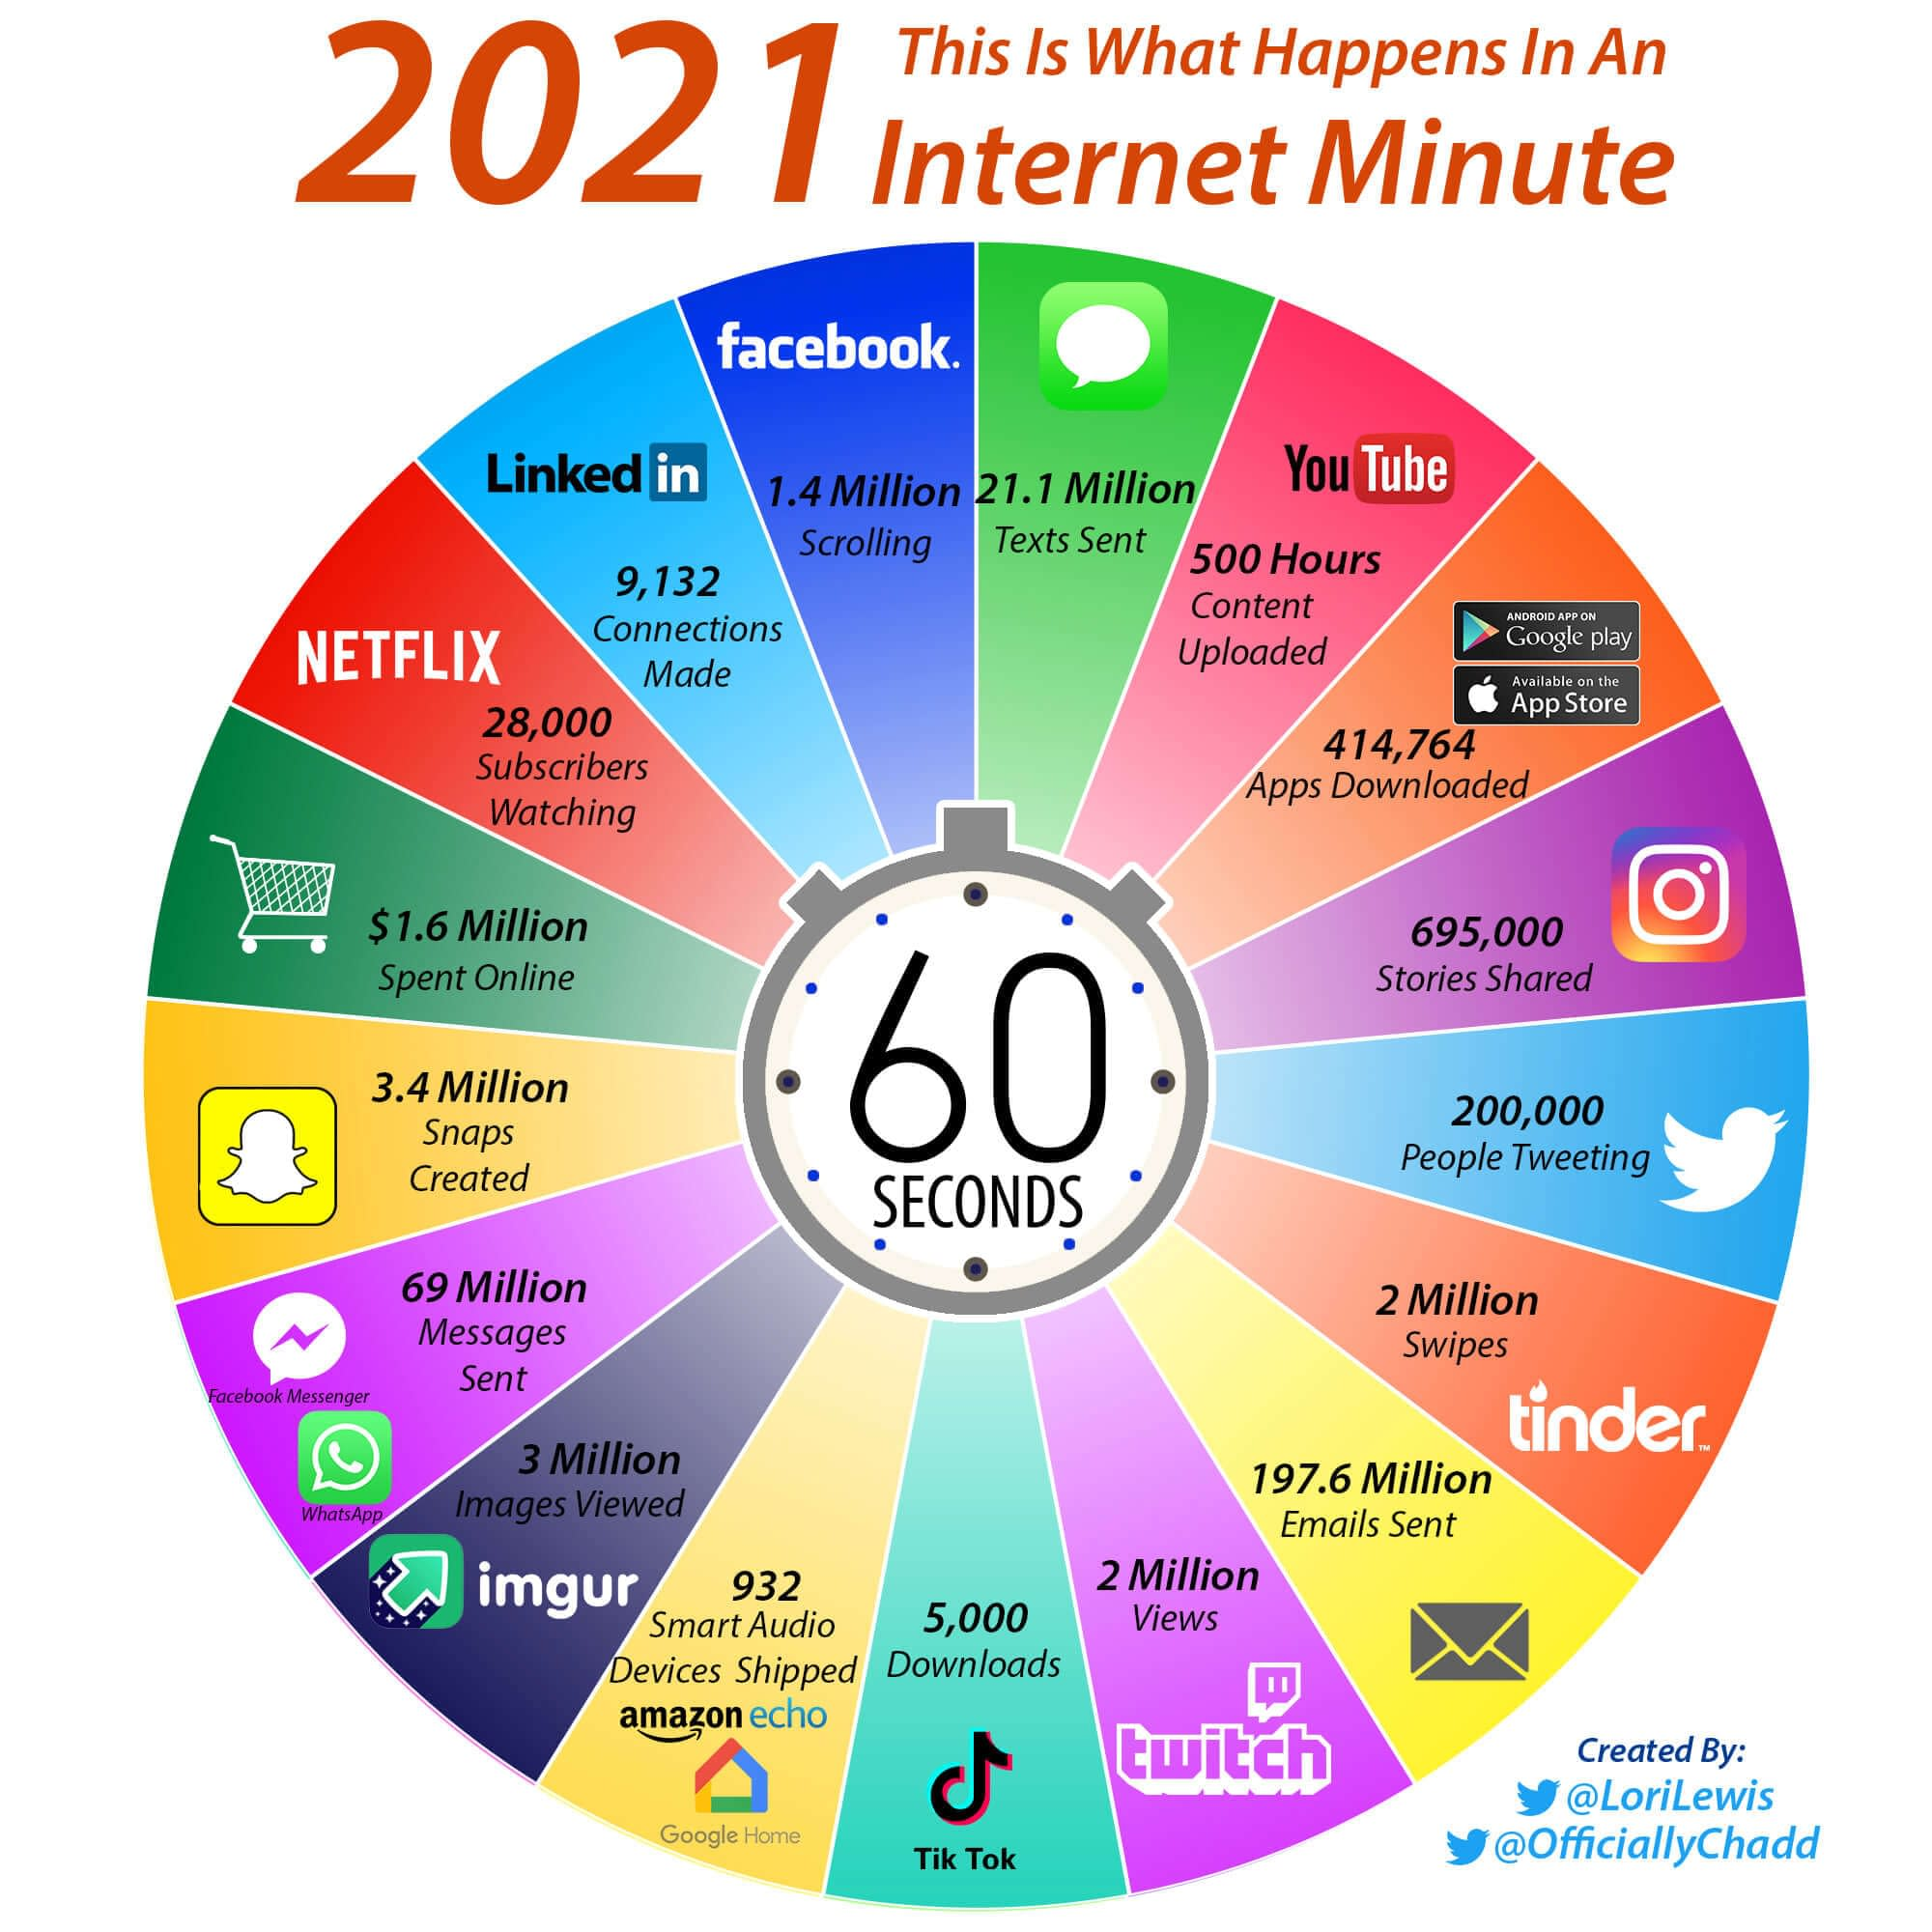
https://web-assets.domo.com/blog/wp-content/uploads/2021/09/data-never-sleeps-9.0-1200px-1.png

Slide 11
Σημεία καμπής
1991: Internet
1996: κόστος ψηφιακής αποθήκευσης < κόστος έντυπης αποθήκευσης
1997: Google
1999: Big Data, Internet of Things
2003: Google File System paper (by Google)
2004: MapReduce paper (by Google)
2005: Hadoop
2006: Cloud Computing
2014: κίνηση στο διαδίκτυο από κινητά > κίνηση από σταθερούς Η/Υ
2015: Deep Learning
2016: VR/AR (Oculus Rift)
2017: AlphaZero
2020: Proof of Stake
2021: Metaverse
Το κόστος της υπολογιστικής επεξεργασίας και αποθήκευσης έφτασε σε κομβικό σημείο ανάμεσα στο 2008 και το 2010
Περισσότερες επιχειρήσεις έχουν πλέον τη δυνατότητα να διαχειρίζονται Big Data

Slide 12
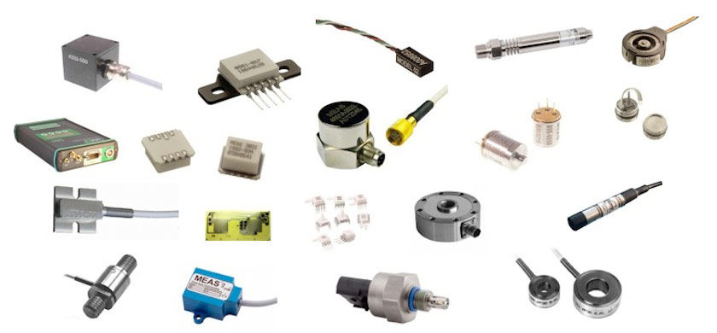
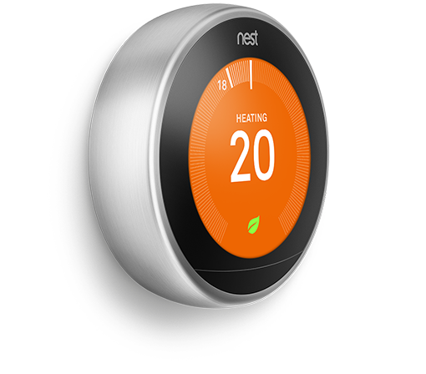
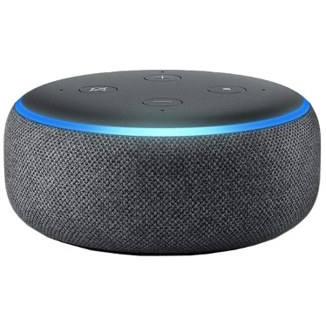
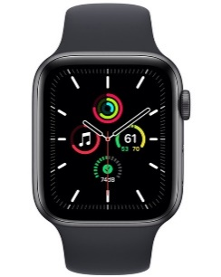
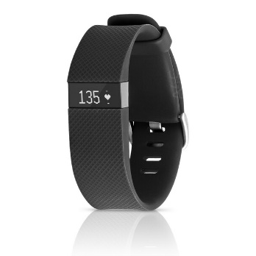

Σημαντικές αλλαγές των τελευταίων ετών
Πολλαπλασιασμός ψηφιακών δεδομένων που παράγουν οι χρήστες μέσω της συμπεριφοράς τους (επισκέψεις σε ιστοσελίδες, ηλεκτρονικές συναλλαγές, κοινωνικά δίκτυα κ.α.)
Μείωση κόστους αποθήκευσης -επεξεργασίας
Μείωση τιμών αισθητήρων
Φορέσιμες συσκευές
Σημαντική πρόοδος σε αλγόριθμους μηχανικής μάθησης

Slide 13
Τεχνολογίες αποθήκευσης και επεξεργασίας δεδομένων που προηγήθηκαν των Big Data
Ιεραρχικές Βάσεις Δεδομένων
Δικτυωτές Βάσεις Δεδομένων
Σχεσιακές Βάσεις Δεδομένων
Αντικειμενοστραφείς Βάσεις Δεδομένων
Data warehouses και data marts (ημερήσια ή εβδομαδιαία ενημέρωση)
Online Transactional Processing (OLTP)
Online Analytical Processing (OLAP)
Επιχειρηματική Ευφυΐα (Business Intelligence)
Notes:
The difference between a data warehouse and a data mart can be confusing because the two terms are sometimes used incorrectly as synonyms. A data warehouse is a central repository for all an organization's data. The goal of a data mart, however, is to meet the particular demands of a specific group of users within the organization, such as human resource management (HRM). Generally, an organization's data marts are subsets of the organization's data warehouse. (http://searchsqlserver.techtarget.com/definition/data-mart)

Slide 14
Τα 3V των big data (1:Volume=όγκος)
Volume
Velocity
Variety
Ο όγκος στα Big Data αφορά την ανάγκη αποθήκευσης και επεξεργασίας Terabytes ή και Petabytes δεδομένων
To 2030 αναμένεται να υπάρχουν 500 δισεκατομμύρια συσκευές συνδεδεμένες στο διαδίκτυο
Η ποσότητα των δεδομένων που συλλέγονται αυξάνεται συνεχώς
Τα μεγάλα δεδομένα είναι δεδομένα υψηλού όγκου (high-volume), υψηλής ταχύτητας (high-velocity), και/ή υψηλής ποικιλότητας (high-variety) που απαιτούν νέες μορφές επεξεργασίας οι οποίες επιτρέπουν βελτιωμένες διαδικασίες λήψης αποφάσεων, δημιουργία διαίσθησης και βελτιστοποίηση διαδικασιών (Gartner 2012)

Slide 15
Τα 3V των big data (2:Velocity=ταχύτητα)
Volume
Velocity
Variety
Η ταχύτητα στα Big Data αφορά τον υψηλό ρυθμό με τον οποίο παράγονται νέα δεδομένα
Ορισμένες εφαρμογές απαιτούν λήψη αποφάσεων σε πραγματικό χρόνο (online):
ανίχνευση απάτης (credit card fraud detection)
recommendation systems (ηλεκτρονικές αγορές – θέαση περιεχομένου)

Slide 16
Τα 3V των big data (3:Variety=ποικιλομορφία)
Volume
Velocity
Variety
Η ποικιλομορφία στα Big Data αφορά τη συγκέντρωση δεδομένων από διάφορες πηγές και σε διάφορες μορφές
Μορφές δεδομένων:
Κείμενο
Δεδομένα πλοήγησης στο διαδίκτυο
Tweets - Posts
Δεδομένα αισθητήρων
Ήχος
Βίντεο
Αρχεία καταγραφής (logs)
…

Slide 17
+ 1 V: Veracity (φιλαλήθεια)
Η φιλαλήθεια αφορά τη συντεταγμένη προσπάθεια αποφυγής συσσώρευσης μη έγκυρων δεδομένων καθώς και δεδομένων που απλά προσθέτουν «θόρυβο» στο σύστημα.
Σχετίζεται με την απομάκρυνση δεδομένων που είναι: ασυνεπή, σε πολλαπλά αντίτυπα, που έχει λήξει ο κύκλος ζωής τους κ.α.

Slide 18
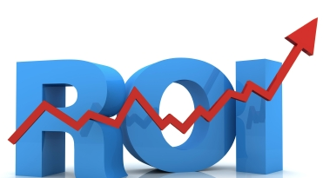
Big Data και επιχειρήσεις
Δεν είναι όλα τα δεδομένα Big Data
Το σύστημα Big Data που κατά περίπτωση προτείνεται θα πρέπει:
να παρέχει προστιθέμενη αξία για την επιχείρηση
να είναι οικονομικό
να λειτουργεί με αποδεκτή ταχύτητα
Return On Investment

Slide 19
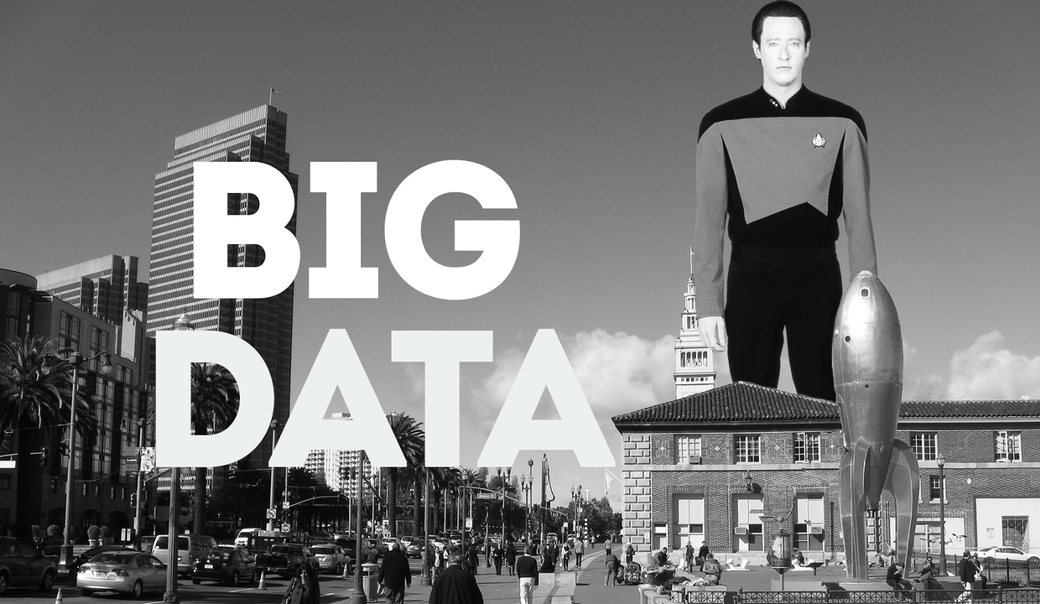
Τεχνολογίες που σχετίζονται με τα Big Data
Hadoop
Map Reduce
Compute Engines (Spark, Tez, Flink, Storm, …)
In-memory technology
NoSQL
Cloud computing
Containers
Serverless
IoT
Edge computing (fog computing)
Machine learning – analytics
Deep learning – business intelligence
Notes:
http://searchdatacenter.techtarget.com/definition/edge-computing

